Slide 1
МБУ «ЦСО» Тарасовского района ( Дячкинское ОСО ) Дружеские посиделки «Улыбки и смех – это для всех»

Slide 2
Красивый и вкусный подарок от спонсоров. Танцуют те, кто годы не считает.

Slide 3
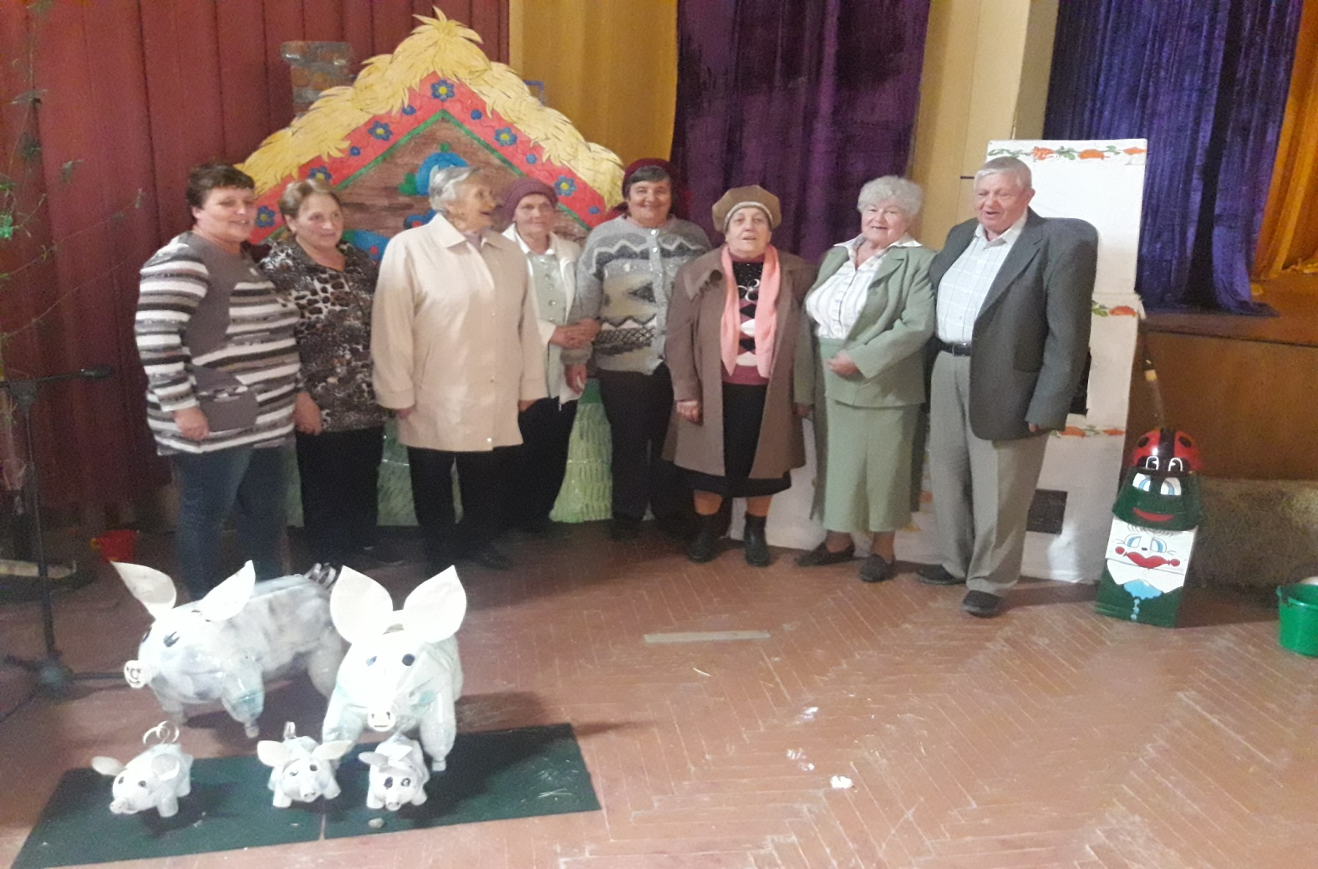
Спасибо за хороший праздник.

